Slide 1
Vzdelávanie spotrebiteľov k podporE obehovej ekonomiky
Mgr. Božena Stašenková, PhD.

Slide 2
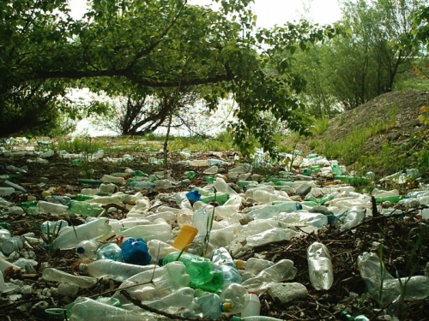

Slide 3
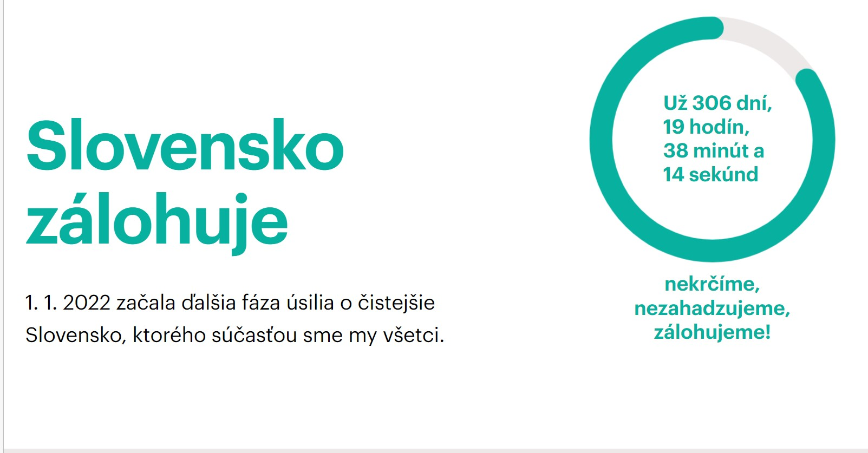

Slide 4
BezobalovÉ nakupovanie
Mnohé potreby pre život spotrebiteľa je možné dnes nakupovať buď bez obalu alebo nahradiť znovu použiteľnou alternatívou.
Pokiaľ si spotrebiteľ nedonesie vec v obale, nemá čo do koša vyhodiť.
Výsledkom bezobalového nakupovania je zmenšenie množstva odpadu, a tak spotrebiteľ napĺňa odpadkový kôš nie za dva dni, ale za dva týždne.
Nemenej dôležitý efekt je šetrenie finančnými zdrojmi finančný dopad.
Výsledky nového modelu nakupovania môžu spotrebiteľa posunúť k ďalším krokom.

Slide 5
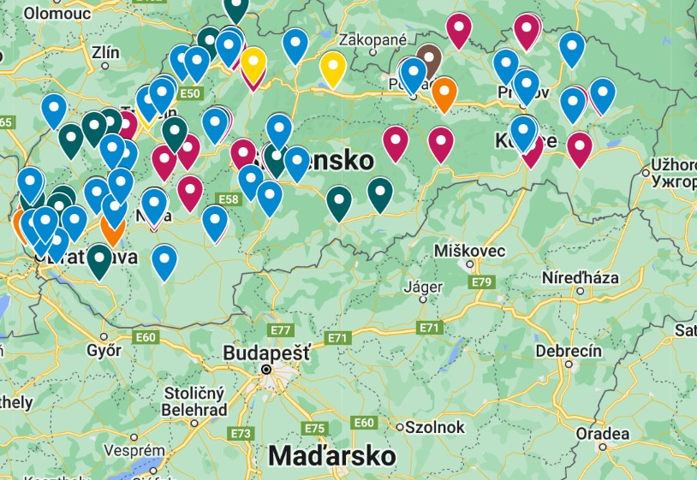
BEZOBALOVÉ predajne
https://nulaodpadu.sk/mapa-bezobalovych-obchodov

Slide 6
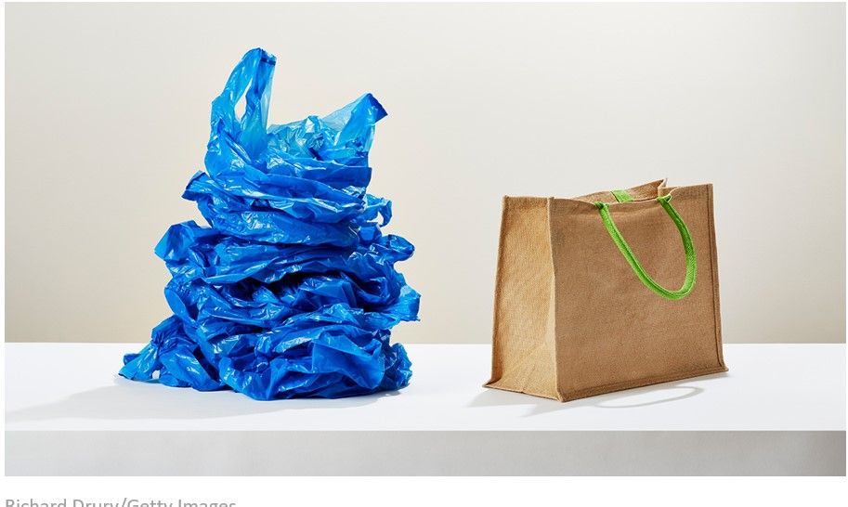

Slide 7
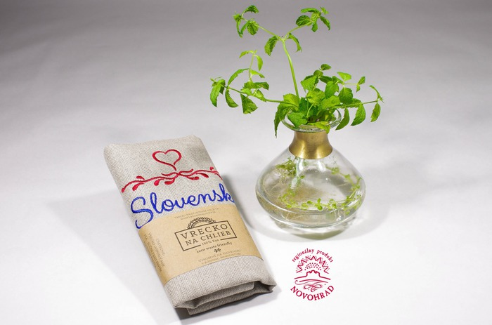

Slide 8
Význam bezobalového nakupovania
Znížite množstvo vyprodukovaného obalového odpadu a pri ich výrobe použité ohromné ​​množstvo energie, vody a chémie
Znížite množstvo aditív, konzervantov a všemožnej chémie vo vašom jedle aj domácnosti, priemyselne spracované jedlá sú plné rôznych konzervantov, náhradiek, aróm, ochucovadiel s množstvom cukru a soli
Ušetríte peniaze aj čas, nakupujete väčšie zásoby a vyhnete sa tak častým a spontánnym nákupom vecí, ktoré v skutočnosti vôbec nepotrebujete

Slide 9
zodpovednosť a úžitok
získate produkty vysokej kvality, často lokálne alebo s jasným pôvodom a čím ďalej aj v biokvalite
Podporíte lokálnu ekonomiku a ekologické poľnohospodárstvo, ktoré je z veľkej časti od drobných poľnohospodárov a výrobcov
Rozrastá sa aj ponuka produktov
Spojenie prírody a ekonomiky : aký dopad na náš život má naša konzumácia a aký je z toho úžitok

Slide 10
Bezobalová predajňa – z farmy

Slide 11
Informačné zdroje
http://www.separujodpad.sk/index.php/samosprava/udalosti/267-vedeli-ste-ze.html
https://nulaodpadu.sk/mapa-bezobalovych-obchodov
Bezobalové vrecko na chlieb Slovensko - VO :: Vrecko na chlieb
Packaging Free Shops in Europe - An initial report - Zero Waste Europe,
2020_06_30_zwe_pfs_executive_study.pdf (zerowasteeurope.eu)
Fakty o prínosoch zálohovania jednorazových nápojových obalov na Slovensku | CEPTA - Centrum pre trvaloudržateľné alternatívy
http://www.separujodpad.sk/index.php/samosprava/udalosti/267-vedeli-ste-ze.html
http://www.priateliazeme.sk/spz/files/Plastics_brozura_OK.PDF
http://www.priateliazeme.sk/spz/en/nebezpecne-plasty
http://www.veda-technika.sk/SK/aktuality/2013/problematika_plastoveho_odpadu_v_zivotnom_prostredi.html

